Slide 1
人机协同组卷可视分析
蔡李洪

Slide 2
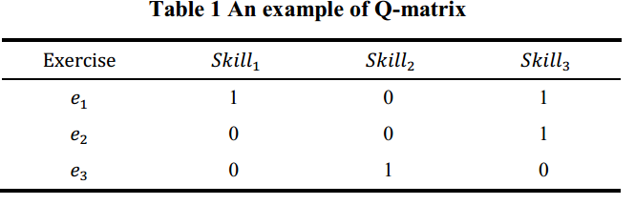
Related Work
Cognitive diagnosis methods
Dynamic Key-Value Memory Networks Model.
Notes:
认知诊断模型，通过从学生的回答记录中发现学生的状态来预测学生表现并推荐练习的技术
需要Q矩阵，表示需要知识点掌握才能正确回答练习
提取练习中的知识点，
动态键值内存网络模型，训练好DKVMN之后，有一个称为相关权值(𝑤t)的中间参数，表示练习和概念之间内在关系的强度

Slide 3
Related Work
DINA。根据DINA方法诊断学生的知识状态。然后根据不同掌握水平的知识状态，向学生推荐与技能相关的练习。
模糊认知诊断框架(FuzzyCDF)。通过对技能熟练程度的模糊化，为学生的认知建模增加客观和主观练习的信息。
PMF (probability Matrix Factorization)。将学生和练习投射到低维空间的潜在因素模型。
NMF (Non-negative matrix factorization)。一个潜在的非负性因素模型，可以看作是一个主题模型。
PMF-CD (probability Matrix Factorization and Cognitive Diagnosis)。结合PMF和认知诊断的互补优势，兼顾学生的个体和共同学习状态
Notes:
认知诊断模型，通过从学生的回答记录中发现学生的状态来预测学生表现并推荐练习的技术
需要Q矩阵，表示需要知识点掌握才能正确回答练习
提取练习中的知识点，
动态键值内存网络模型，训练好DKVMN之后，有一个称为相关权值(𝑤t)的中间参数，表示练习和概念之间内在关系的强度

Slide 4
Related Work
基于预期学习效果
通过分析学习者之间的相似性或习题之间的关联性来推荐习题。它考虑到学习者的历史行为数据，如答题记录、评分等对学生答题情况进行预测，根据预测结果抽取习题。
侧重于平衡和提高试卷的整体特征
在这些研究中，试卷抽取被视为一个多目标优化问题，其中遗传算法通常用于多目标优化问题的求解。基于遗传算法或基于遗传算法变量，具有明显的优势。
据试卷的难度寻找和匹配问题
根据设置的难度对现有问题的难度进行匹配，然后从题库中选择相应难度的问题
Notes:
认知诊断模型，通过从学生的回答记录中发现学生的状态来预测学生表现并推荐练习的技术
需要Q矩阵，表示需要知识点掌握才能正确回答练习
提取练习中的知识点，
动态键值内存网络模型，训练好DKVMN之后，有一个称为相关权值(𝑤t)的中间参数，表示练习和概念之间内在关系的强度

Slide 5
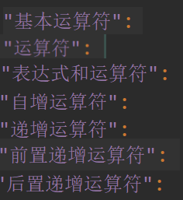
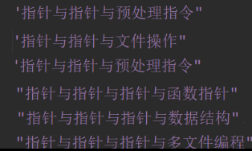
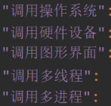
Methods
GPT输出知识点存在杂乱，冗余，影响后续，组卷过程，评估结果
知识点冗余
输出杂乱，无意义
与课程无关知识点
Notes:
原有的教学大纲知识点划分较为粗糙，可能会忽略某些更细致的知识点，
利用chatGPT提取题目更细致的知识点。chatGPT能提取出题目不包含的知识点，
通过chatGPT提取出的知识点中的分布来评价得出的试卷是否覆盖更细致的知识点

Slide 6
Methods
以GPT输出知识点为基础，基本数据清洗去除无意义数据，借助认知诊断模型方法，确保知识点与练习关系的准确性
Notes:
原有的教学大纲知识点划分较为粗糙，可能会忽略某些更细致的知识点，
利用chatGPT提取题目更细致的知识点。chatGPT能提取出题目不包含的知识点，
通过chatGPT提取出的知识点中的分布来评价得出的试卷是否覆盖更细致的知识点

Slide 7
Methods
知识点提取：
以GPT输出知识点为基础，基本数据清洗去除无意义数据，通过学生做题记录，借助认知诊断模型方法，进一步筛选知识点，确保知识点与练习关系的准确性。
Notes:
原有的教学大纲知识点划分较为粗糙，可能会忽略某些更细致的知识点，
利用chatGPT提取题目更细致的知识点。chatGPT能提取出题目不包含的知识点，
通过chatGPT提取出的知识点中的分布来评价得出的试卷是否覆盖更细致的知识点

Slide 8
Methods
试卷评估：
经典测量理论（classical test theory, CTT）
项目反应理论（item response theory，IRT）
通过项目反应曲线综合各种项目分析的资料，使我们综合直观地看出项目难度、鉴别度等项目分析的特征，从而起到指导项目筛选和编制测验比较分数等作用。
Notes:
心理与教育测量中常用两种测量理论去分析试题试卷质量，
包括经典测量理论（classical test theory, CTT）和项目反应理论（item response theory, IRT）。

Slide 9
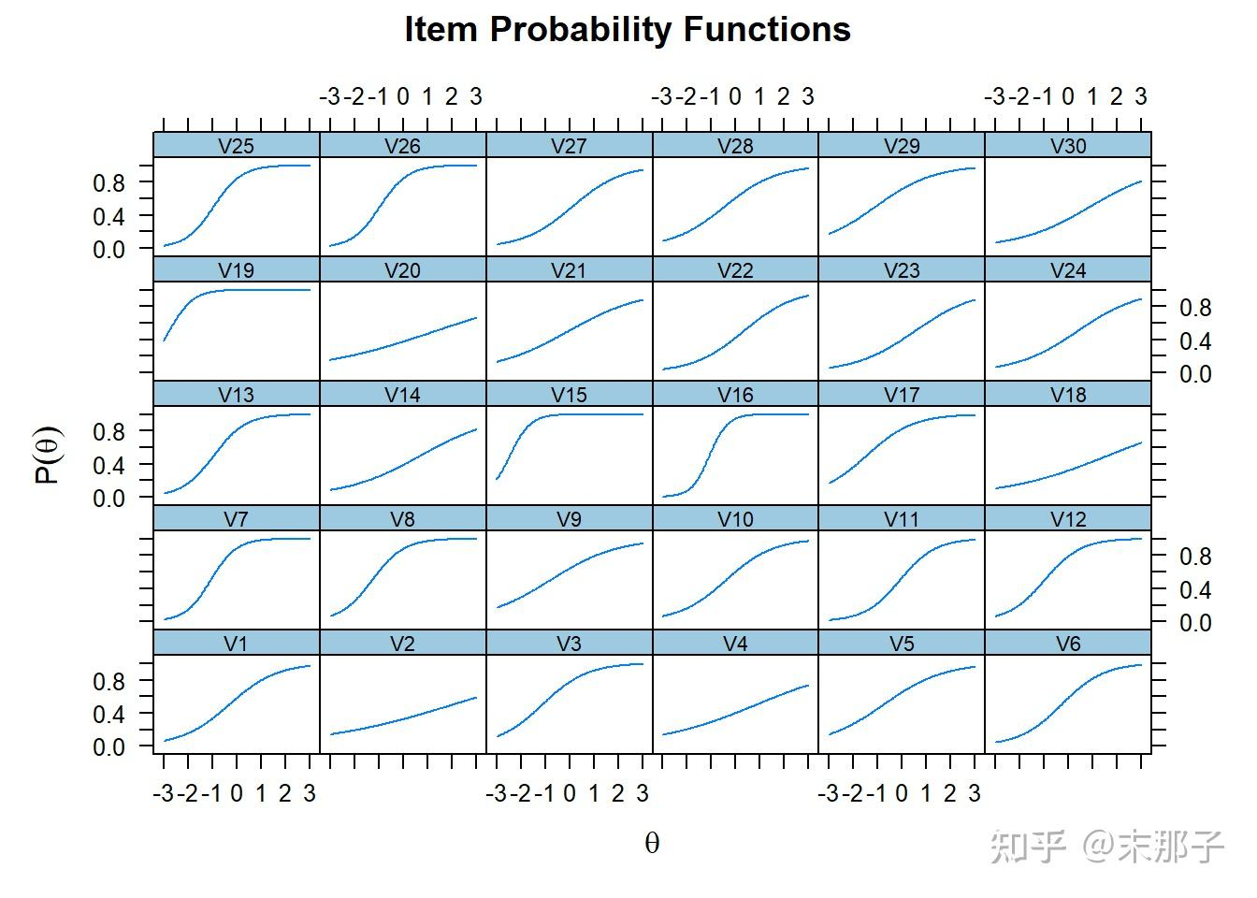
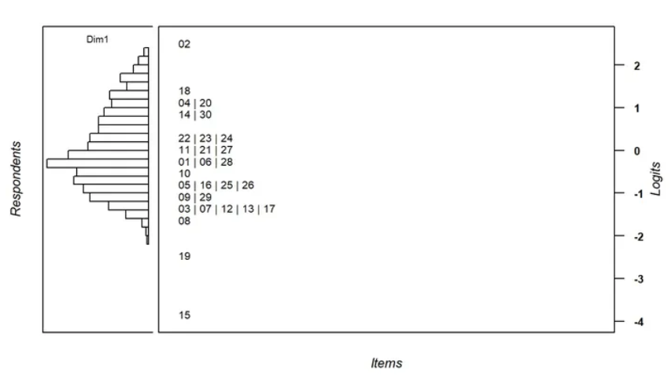
Methods
难度分布，项目信息曲线，项目特征曲线，难度，区分度，测试贡献度：
Notes:
心理与教育测量中常用两种测量理论去分析试题试卷质量，
包括经典测量理论（classical test theory, CTT）和项目反应理论（item response theory, IRT）。

